Slide 1
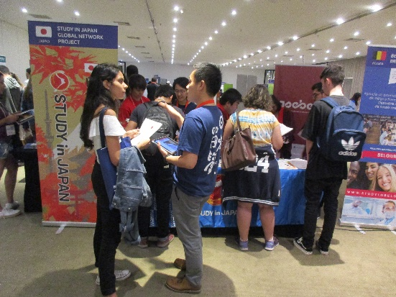
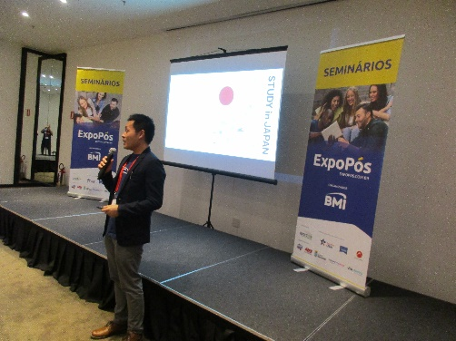
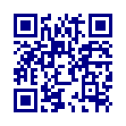
Feira sobre Estudos no Japão 2019
São Paulo
16 e 17 de março (Sábado e Domingo)
14:00 às 19:00
Centro de Eventos do Colégio São Luis
Rua Luís Coelho, 323
(Próximo ao Metrô Consolação)
Entrada Franca
Rio de Janeiro – Barra da Tijuca
20 de março (Quarta-feira)
Inscrição para BMI Salão do Estudante
https://salaodoestudante.com.br/registration/
15:00 às 19:30
Windsor Barra
Av. Lúcio Costa, 2630 - Barra da Tijuca
[Contato]
Universidade de Tsukuba Escritorio de São Paulo
✉saopaulo-office@un.tsukuba.ac.jp
https://www.facebook.com/StudyinJapanGNP/

